Slide 1
移动WEB开发之流式布局

Slide 2
了解移动web开发现状
能够写出标准viewport
掌握移动web的调试方法
能够理解移动端常见的布局方案
能够描述流式布局
能够独立完成京东移动端首页
目标
TARGET

Slide 3

目
移动端基础
视口
二倍图
移动端调试
移动端技术解决方案
移动端常见布局
移动端开发之流式布局
京东移动端首页制作
Contents

Slide 4
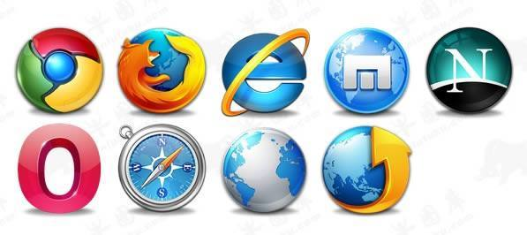
1. 移动端基础
1.1 浏览器现状
PC端常见浏览器
移动端常见浏览器
360浏览器、谷歌浏览器、火狐浏览器、QQ浏览器、百度浏览器、搜狗浏览器、IE浏览器。
UC浏览器，QQ浏览器，欧朋浏览器，百度手机浏览器，360安全浏览器，谷歌浏览器，搜狗手机浏览器，猎豹浏览器，以及其他杂牌浏览器。
国内的UC和QQ，百度等手机浏览器都是根据Webkit修改过来的内核，国内尚无自主研发的内核，就像国内的手机操作系统都是基于Android修改开发的一样。
总结：兼容移动端主流浏览器，处理Webkit内核浏览器即可。

Slide 5
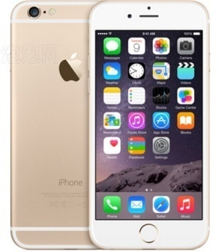
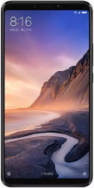
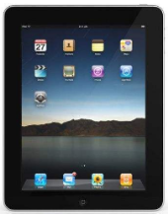
1. 移动端基础
1.2 手机屏幕现状
  移动端设备屏幕尺寸非常多，碎片化严重。
  Android设备有多种分辨率：480x800, 480x854, 540x960, 720x1280，1080x1920等，还有传说中的2K，4k屏。
  近年来iPhone的碎片化也加剧了，其设备的主要分辨率有：640x960, 640x1136, 750x1334, 1242x2208等。
  作为开发者无需关注这些分辨率，因为我们常用的尺寸单位是 px 。

Slide 6
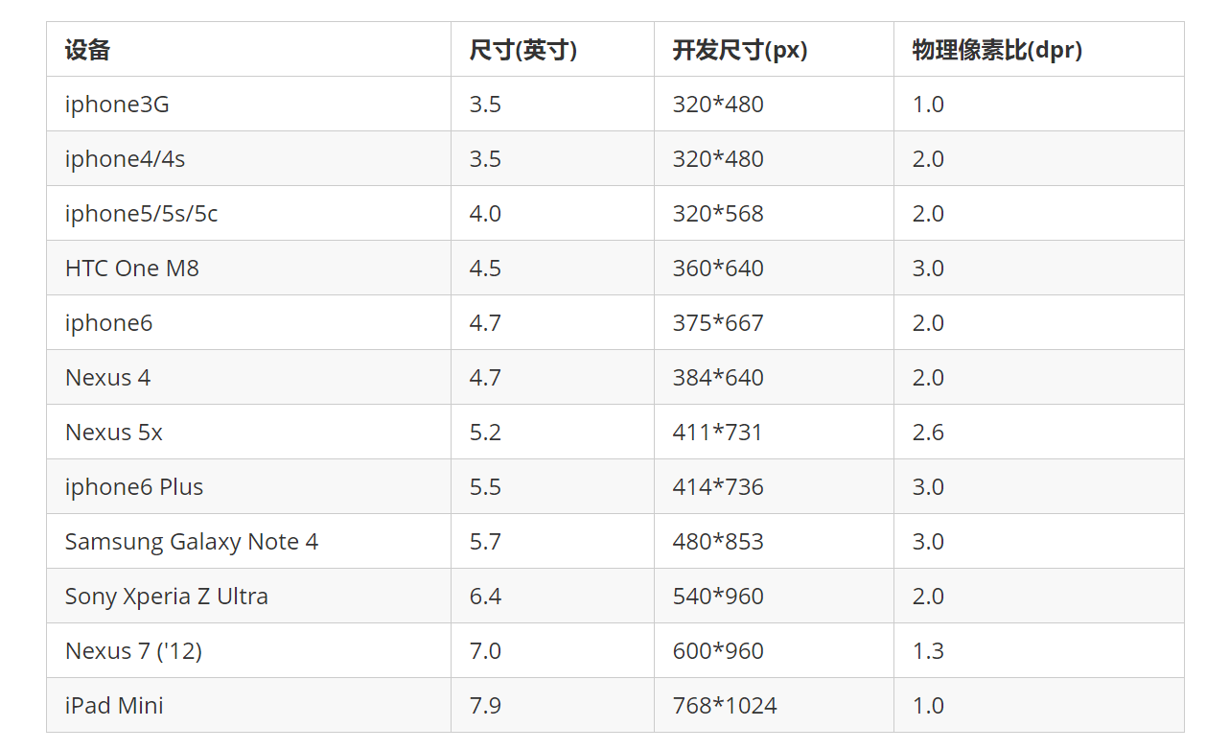
1. 移动端基础
1.3 常见移动端屏幕尺寸
注：以上数据均参考自 https://material.io/devices/ 。
注：作为前端开发，不建议大家去纠结dp，dpi，pt，ppi等单位。

Slide 7
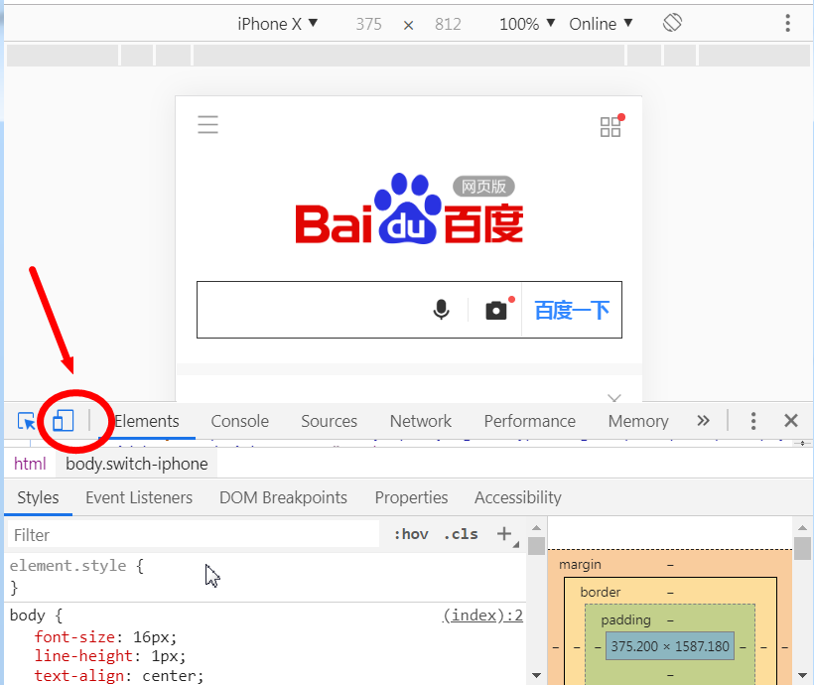
1. 移动端基础
1.4 移动端调试方法
  Chrome DevTools（谷歌浏览器）的模拟手机调试
  搭建本地web服务器，手机和服务器一个局域网内，通过手机访问服务器
  使用外网服务器，直接IP或域名访问

Slide 8
1. 移动端基础
1.4 总结
  移动端浏览器我们主要对webkit内核进行兼容
  我们现在开发的移动端主要针对手机端开发
  现在移动端碎片化比较严重，分辨率和屏幕尺寸大小不一
  学会用谷歌浏览器模拟手机界面以及调试

Slide 9
目
移动端基础
视口
二倍图
移动端调试
移动端技术解决方案
移动端常见布局
Contents

Slide 10
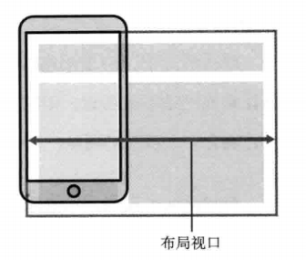
2. 视口
视口（viewport）就是浏览器显示页面内容的屏幕区域。
视口可以分为布局视口、视觉视口和理想视口
2.1 布局视口 layout viewport
  一般移动设备的浏览器都默认设置了一个布局视口，用于解决早期的PC端页面在手机上显示的问题。
  iOS, Android基本都将这个视口分辨率设置为 980px，所以PC上的网页大多都能在手机上呈现，只不过元素看上去很小，一般默认可以通过手动缩放网页。

Slide 11
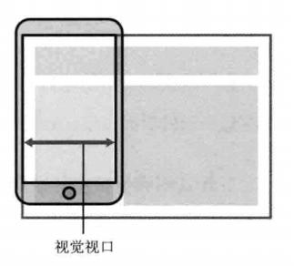
2. 视口
2.2 视觉视口 visual viewport
  字面意思，它是用户正在看到的网站的区域。注意：是网站的区域。
  我们可以通过缩放去操作视觉视口，但不会影响布局视口，布局视口仍保持原来的宽度。

Slide 12
2. 视口
2.3 理想视口 ideal viewport
  为了使网站在移动端有最理想的浏览和阅读宽度而设定
  理想视口，对设备来讲，是最理想的视口尺寸
  需要手动添写meta视口标签通知浏览器操作
  meta视口标签的主要目的：布局视口的宽度应该与理想视口的宽度一致，简单理解就是设备有多宽，我们布局的视口就多宽

Slide 13
2. 视口
2.4 总结
  视口就是浏览器显示页面内容的屏幕区域
  视口分为布局视口、视觉视口和理想视口
  我们移动端布局想要的是理想视口就是手机屏幕有多宽，我们的布局视口就有多宽
  想要理想视口，我们需要给我们的移动端页面添加 meta视口标签

Slide 14
2. 视口
2.5 meta视口标签
<meta name="viewport" content="width=device-width, user-scalable=no, initial-scale=1.0, maximum-scale=1.0, minimum-scale=1.0">
属性 | 解释说明
width | 宽度设置的是viewport宽度，可以设置device-width特殊值
initial-scale | 初始缩放比，大于0的数字
maximum-scale | 最大缩放比，大于0的数字
minimum-scale | 最小缩放比，大于0的数字
user-scalable | 用户是否可以缩放，yes或no（1或0）

Slide 15
2. 视口
2.6 标准的viewport设置
  视口宽度和设备保持一致
  视口的默认缩放比例1.0
  不允许用户自行缩放
  最大允许的缩放比例1.0
  最小允许的缩放比例1.0
<meta name="viewport" content="width=device-width, user-scalable=no, initial-scale=1.0, maximum-scale=1.0, minimum-scale=1.0">

Slide 16
目
移动端基础
视口
二倍图
移动端简介
移动端常见布局
移动端技术解决方案
移动端常见布局
Contents

Slide 17
3. 二倍图
3.1 物理像素&物理像素比
  物理像素点指的是屏幕显示的最小颗粒，是物理真实存在的。这是厂商在出厂时就设置好了,比如苹果6\7\8 是 750* 1334
  我们开发时候的1px 不是一定等于1个物理像素的
  PC端页面，1个px 等于1个物理像素的，但是移动端就不尽相同
  一个px的能显示的物理像素点的个数，称为物理像素比或屏幕像素比

Slide 18
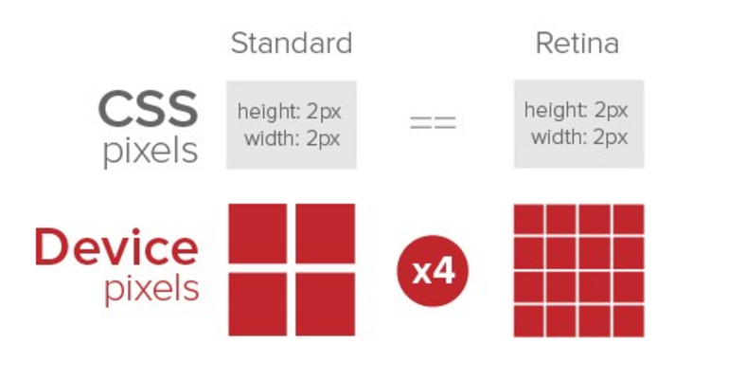
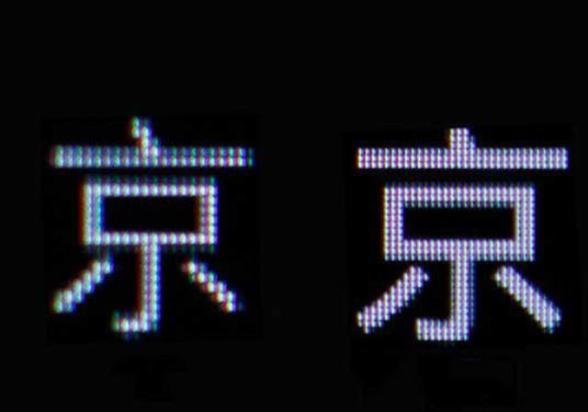
3. 二倍图
3.1 物理像素&物理像素比
  PC端 和 早前的手机屏幕 / 普通手机屏幕: 1CSS像素 = 1 物理像素的
  Retina（视网膜屏幕）是一种显示技术，可以将把更多的物理像素点压缩至一块屏幕里，从而达到更高的分辨率，并提高屏幕显示的细腻程度。

Slide 19
3. 二倍图
3.2 多倍图
  对于一张 50px * 50px 的图片,在手机 Retina 屏中打开，按照刚才的物理像素比会放大倍数，这样会造成图片模糊
  在标准的viewport设置中，使用倍图来提高图片质量，解决在高清设备中的模糊问题
  通常使用二倍图， 因为iPhone 6\7\8 的影响,但是现在还存在3倍图、4倍图的情况，这个看实际开发公司需求
  背景图片 注意缩放问题
/* 在 iphone8 下面 */
img{
/*原始图片100*100px*/
width: 50px;
height: 50px;
}
.box{
/*原始图片100*100px*/
background-size: 50px 50px;
}

Slide 20
3. 二倍图
3.3 背景缩放 background-size
background-size 属性规定背景图像的尺寸
background-size: 背景图片宽度 背景图片高度;
  单位： 长度 | 百分比 | cover | contain;
  cover 把背景图像扩展至足够大，以使背景图像完全覆盖背景区域。
  contain 把图像图像扩展至最大尺寸，以使其宽度和高度完全适应内容区域

Slide 21
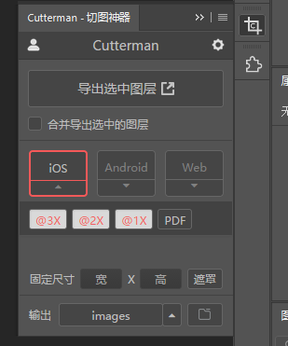
3. 二倍图
3.4 多倍图切图 cutterman
  @3X 3倍图
  @2X 2倍图
  @1X 1倍图原图

Slide 22
目
移动端基础
视口
二倍图
移动端开发选择
移动端技术解决方案
移动端常见布局
Contents

Slide 23
4. 移动端开发选择
4.1 移动端主流方案
1. 单独制作移动端页面（主流）
2. 响应式页面兼容移动端（其次）
京东商城手机版
淘宝触屏版
苏宁易购手机版
....
三星手机官网
....

Slide 24
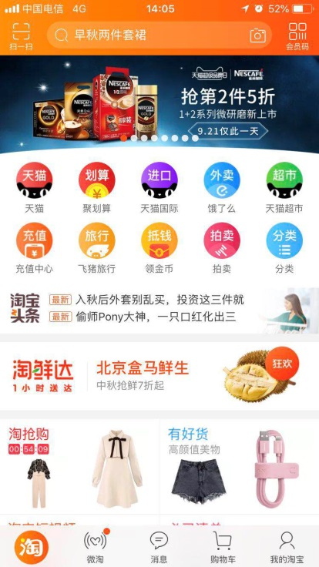
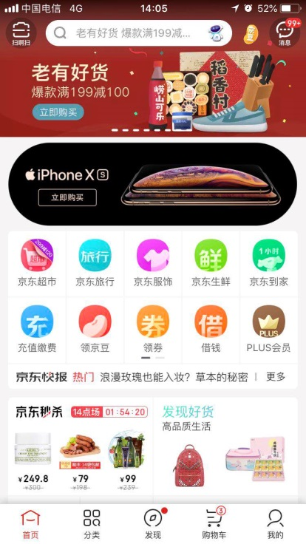

4. 移动端开发选择
4.2 单独移动端页面（主流）
通常情况下，网址域名前面加 m(mobile) 可以打开移动端。通过判断设备，如果是移动设备打开，则跳到移动端页面。
m.taobao.com
m.jd.com
m.suning.com

Slide 25
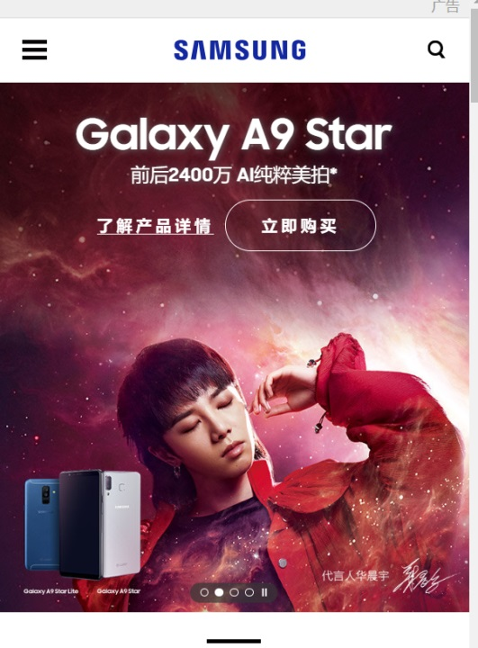
4. 移动端开发选择
4.3 响应式兼容PC移动端
三星电子官网： www.samsung.com/cn/ ，通过判断屏幕宽度来改变样式，以适应不同终端。
缺点：制作麻烦， 需要花很大精力去调兼容性问题

Slide 26
4. 移动端开发选择
4.4 总结
现在市场常见的移动端开发有 单独制作移动端页面 和 响应式页面 两种方案
现在市场主流的选择还是单独制作移动端页面

Slide 27
目
移动端基础
视口
二倍图
移动端开发选择
移动端技术解决方案
移动端常见布局
Contents

Slide 28
5. 移动端技术解决方案
5.1 移动端浏览器
移动端浏览器基本以 webkit 内核为主，因此我们就考虑webkit兼容性问题。
我们可以放心使用 H5 标签和 CSS3 样式。
同时我们浏览器的私有前缀我们只需要考虑添加 webkit 即可
QQ浏览器
百度浏览器
Safari浏览器
UC浏览器
HTML5
CSS3
基于Webkit内核

Slide 29
5. 移动端技术解决方案
5.2 CSS初始化 normalize.css
移动端 CSS 初始化推荐使用 normalize.css/
  Normalize.css：保护了有价值的默认值
  Normalize.css：修复了浏览器的bug
  Normalize.css：是模块化的
  Normalize.css：拥有详细的文档
官网地址： http://necolas.github.io/normalize.css/

Slide 30
5. 移动端技术解决方案
5.3 CSS3 盒子模型 box-sizing
  传统模式宽度计算：盒子的宽度 = CSS中设置的width + border + padding
  CSS3盒子模型： 盒子的宽度 = CSS中设置的宽度width 里面包含了 border 和 padding
  也就是说，我们的CSS3中的盒子模型， padding 和 border 不会撑大盒子了
/*CSS3盒子模型*/
box-sizing: border-box;
/*传统盒子模型*/
box-sizing: content-box;
传统or CSS3盒子模型？
  移动端可以全部CSS3 盒子模型
  PC端如果完全需要兼容，我们就用传统模式，如果不考虑兼容性，我们就选择 CSS3 盒子模型

Slide 31
5. 移动端技术解决方案
5.4 特殊样式
/*CSS3盒子模型*/
box-sizing: border-box;
-webkit-box-sizing: border-box;
/*点击高亮我们需要清除清除 设置为transparent 完成透明*/
-webkit-tap-highlight-color: transparent;
/*在移动端浏览器默认的外观在iOS上加上这个属性才能给按钮和输入框自定义样式*/
-webkit-appearance: none;
/*禁用长按页面时的弹出菜单*/
img,a { -webkit-touch-callout: none; }

Slide 32
目
移动端基础
视口
二倍图
移动端开发选择
移动端技术解决方案
移动端常见布局
Contents

Slide 33
6.移动端常见布局
移动端技术选型
移动端布局和以前我们学习的PC端有所区别：
1. 单独制作移动端页面（主流）
2. 响应式页面兼容移动端（其次）
  流式布局（百分比布局）
  flex 弹性布局（强烈推荐）
  less+rem+媒体查询布局
  混合布局
  媒体查询
  bootstarp

Slide 34
6. 移动端常见布局
6.1 流式布局（百分比布局）
流式布局，就是百分比布局，也称非固定像素布局。
特点：通过盒子的宽度设置成百分比来根据屏幕的宽度来进行伸缩，不受固定像素的限制，内容向两侧填充。
流式布局方式是移动web开发使用的比较常见的布局方式。
max-width 最大宽度 （max-height 最大高度）
min-width 最小宽度 （min-height 最小高度）

Slide 35

6. 移动端常见布局
案例：京东移动端首页
访问地址：m.jd.com

Slide 36
6. 移动端常见布局
案例：京东移动端首页
1. 技术选型
方案：我们采取单独制作移动页面方案
技术：布局采取流式布局

Slide 37
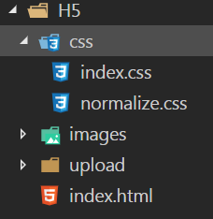
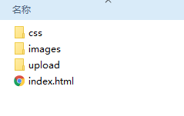
6. 移动端常见布局
案例：京东移动端首页
2. 搭建相关文件夹结构

Slide 38
6. 移动端常见布局
案例：京东移动端首页
3. 设置视口标签以及引入初始化样式
<meta name="viewport" content="width=device-width, user-scalable=no, initial-scale=1.0, maximum-scale=1.0, minimum-scale=1.0">
<link rel="stylesheet" href="css/normalize.css">
<link rel="stylesheet" href="css/index.css">

Slide 39
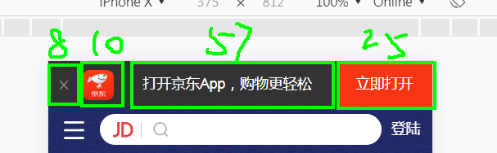
6. 移动端常见布局
案例：京东移动端首页
4. 常用初始化样式 在index.css中准备好body的初始化样式
body {
  margin: 0 auto;
  min-width: 320px;
  max-width: 640px;
  background: #fff;
  font-size: 14px;
  font-family: -apple-system, Helvetica, sans-serif;
  line-height: 1.5;
  color: #666;
}

Slide 40
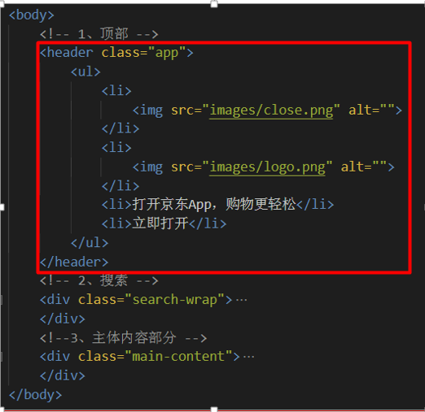
6. 移动端常见布局
案例：京东移动端首页--- 第一个楼层 top顶部的布局布局

Slide 41
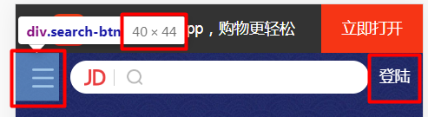
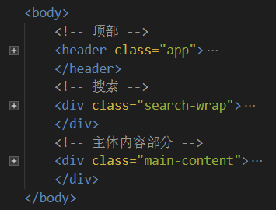
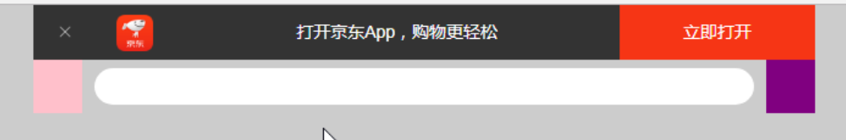
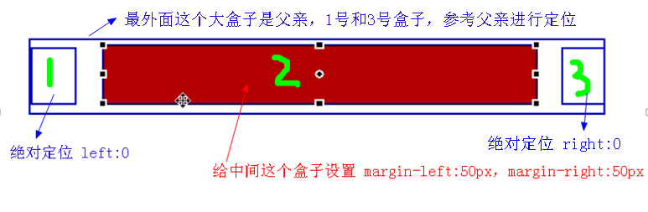
6. 移动端常见布局
案例：京东移动端首页---第二个楼层 搜索search-wrap 布局

Slide 42
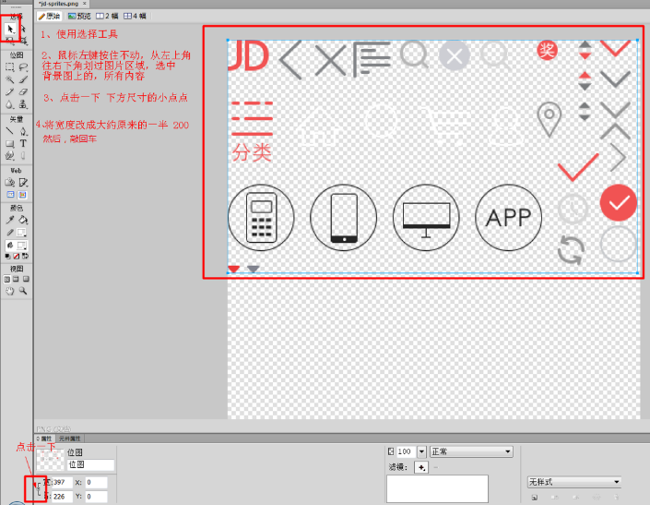
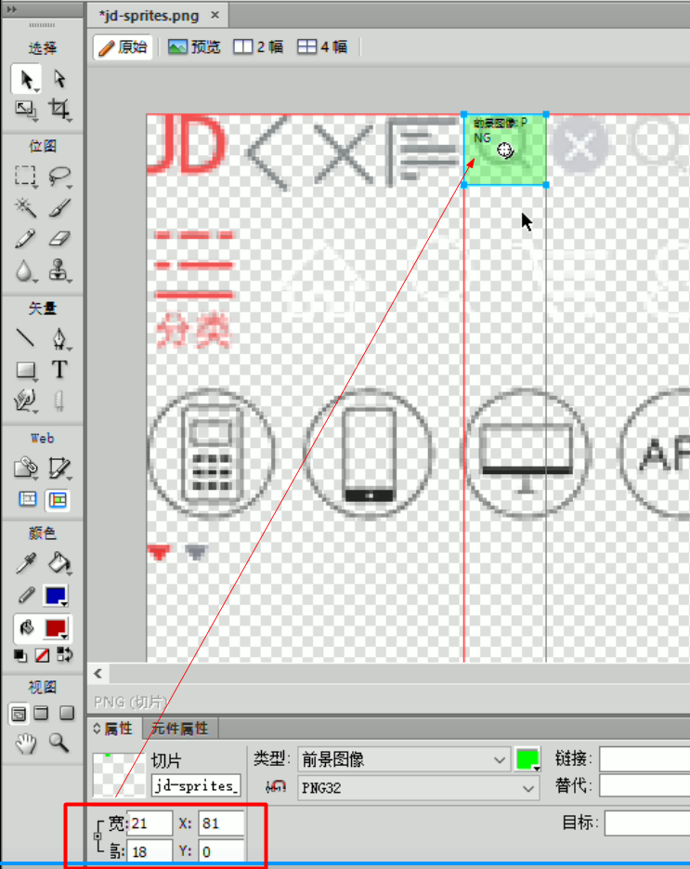
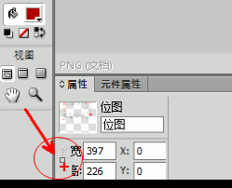
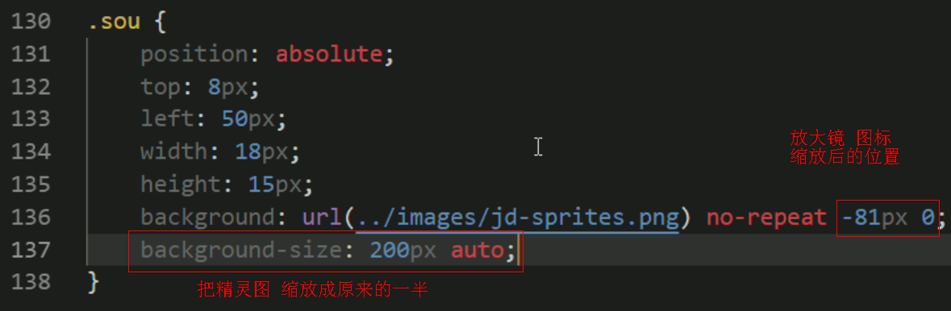
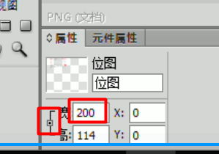
6. 移动端常见布局
案例：京东移动端首页
5. 二倍精灵图做法（重要！！）
在firework里面把精灵图等比例缩放为原来的一半
之后根据大小 测量坐标
注意代码里面background-size也要写： 精灵图原来宽度的一半
注意 在firework中缩放的目的只是为了测量方便，但是千万不要保存缩放！

Slide 43
6. 移动端常见布局
案例：京东移动端首页
6. 图片格式
DPG图片压缩技术
webp 图片格式
京东自主研发推出DPG图片压缩技术，经测试该技术，可直接节省用户近50%的浏览流量，极大的提升了用户的网页打开速度。
能够兼容jpeg，实现全平台、全部浏览器的兼容支持，经过内部和外部上万张图片的人眼浏览测试后发现，压缩后的图片和webp的清晰度对比没有差距。
谷歌开发的一种旨在加快图片加载速度的图片格式。图片压缩体积大约只有JPEG的2/3，并能节省大量的服务器宽带资源和数据空间

Slide 44
总结
移动端布局之流式布局
标准viewport规范以及写法
模拟移动端调试方法
移动端常见的布局方案
流式布局原理
京东移动端首页布局技巧
总结

